Slide 1



Laura Sanz-Sánchez, PhD
Scientific and Sales Manager
Stand número 4

Slide 2

















Presentación de ECOGEN S.L.
  Qué hacemos, quiénes somos, dónde vendemos y qué vendemos.
  Marcas distribuidas por ECOGEN en territorio nacional.
www.ecogen.com/es

Slide 3

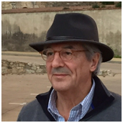

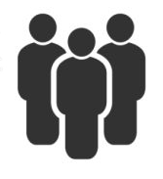
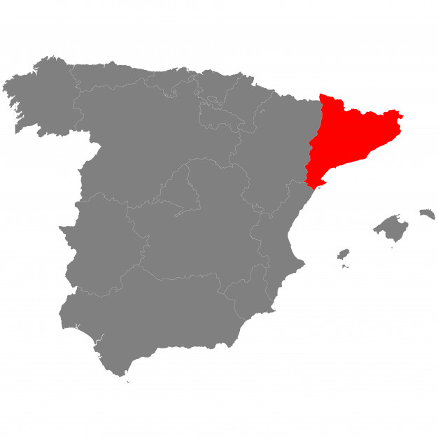



1990
D. Ramón González
Equipo comercial:
Bioquímica y Biología Molecular,
Biología de Plantas,
Veterinaria
Medicina
3
Empleados
11 Empleados
y 10 distribuidores
2022
D. Álvaro González

Slide 4
Ecogen es una empresa española dedicada a la comercialización y distribución de equipamiento y productos de laboratorio, con más de 30 años de experiencia, solidez y prestigio, especializada en el campo de la Biología Molecular y Biología Celular.
Búsqueda de nuevas tecnologías e innovaciones científicas
Asesoramiento personalizado
Estrecho contacto con nuestros clientes
Soluciones viables y eficaces.
Presencia en Congresos: SBBME, Genética Humana…
Tres sedes: Madrid, Barcelona y Mallorca.

Slide 5
Nuestra Filosofía, nuestra manera de trabajar
Soporte científico-técnico de las marcas y productos que distribuye ECOGEN a clientes
de forma presencial o telemática
Elaboración de estrategias de ventas, folletos de marketing, newsletter junto el equipo comercial de ECOGEN (trimestral)
Participación de seminarios , congresos y reuniones científicas con clientes
y proveedores
Búsqueda de nuevos clientes y nuevos nichos de negocio
Formación y gestión de equipos humanos en zona centro
Incidencias de equipos o kits.

Slide 6


Slide 7


End-Point PCR
Direct PCR
Real-Time PCR
NGS
Other Products

Slide 8
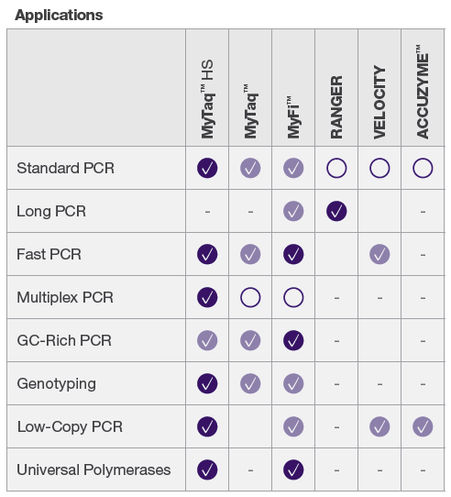
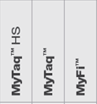

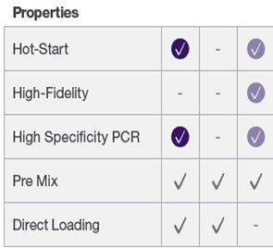
My Taq Family
MyTaq
MyTaq HS
MyFi
ACCUZYME

Slide 9
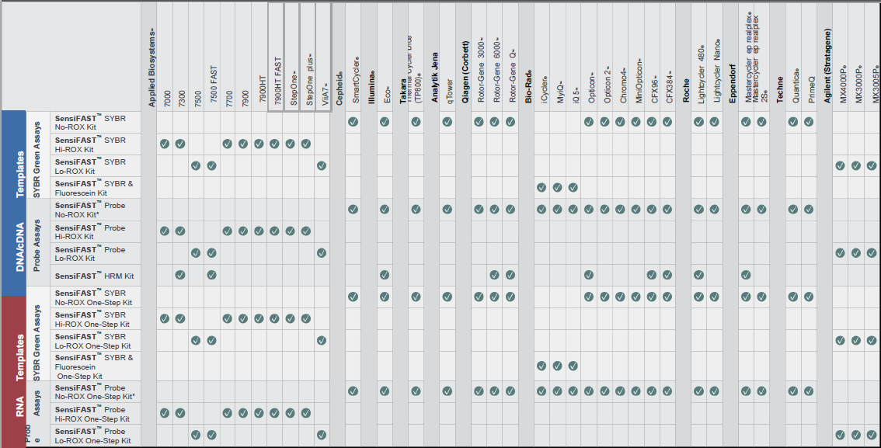
SensiFAST kits

Slide 10

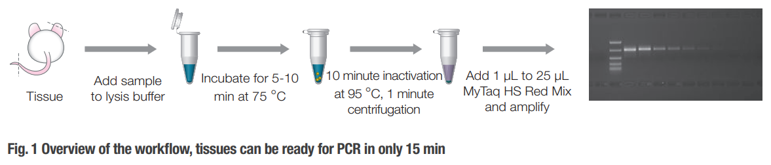
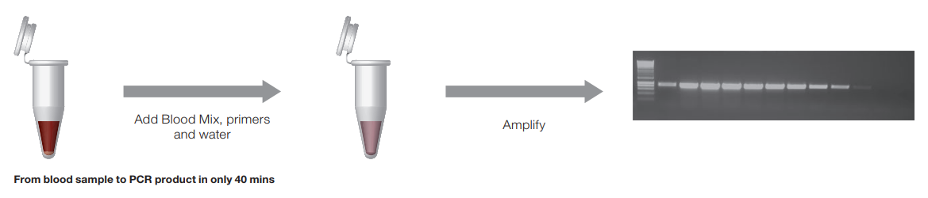
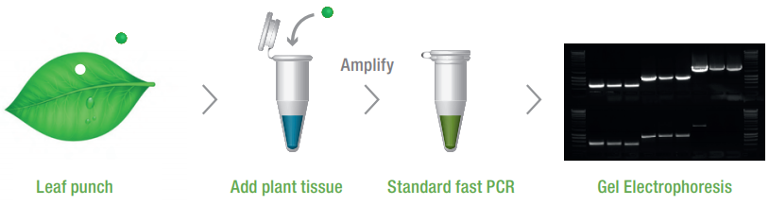

Direct PCR
MyTaq Extract-PCR kit
MyTaq Blood-PCR kit
MyTaq Plant-PCR kit

Slide 11


Slide 12

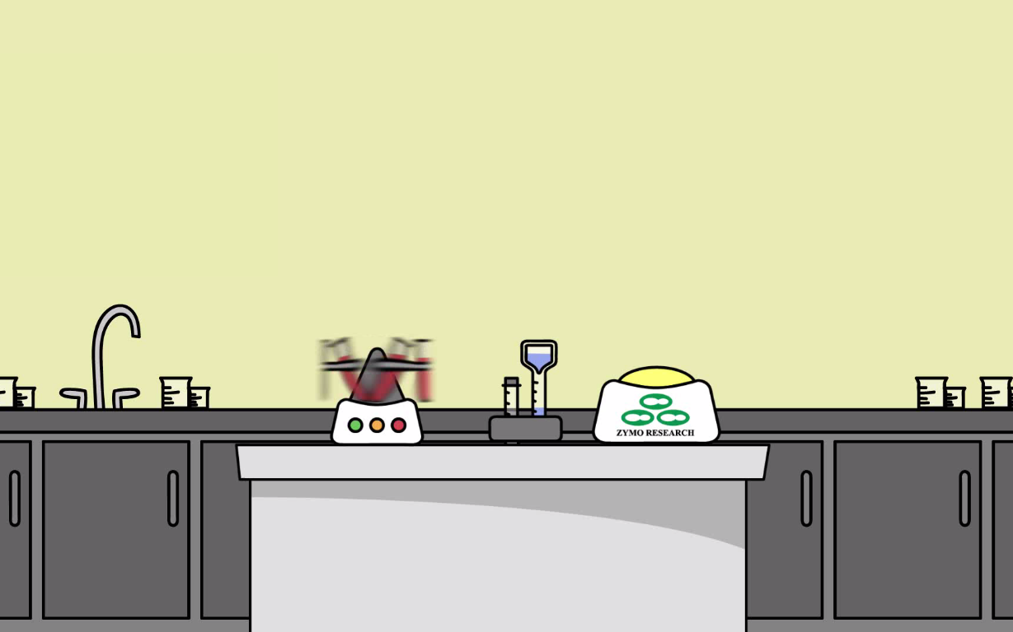

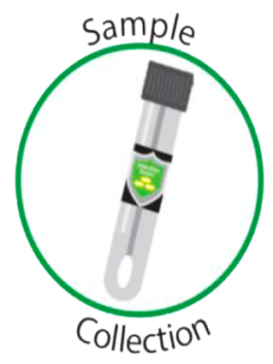

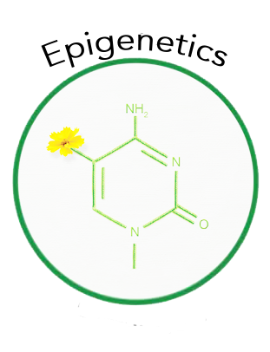



Slide 13



Slide 14

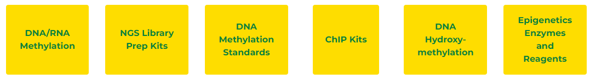




Epigenetics is the study of modifications to an organism’s genome that affect the regulation of the genes rather than changes to the actual genetic code. Epigenetic modifications can result in changes to the structure of chromatin which then affects which genes be expressed as proteins within the cell.
As the industry leader in epigenetics, Zymo Research offers a complete collection of kits, products and individual components for epigenetics research.

Slide 15
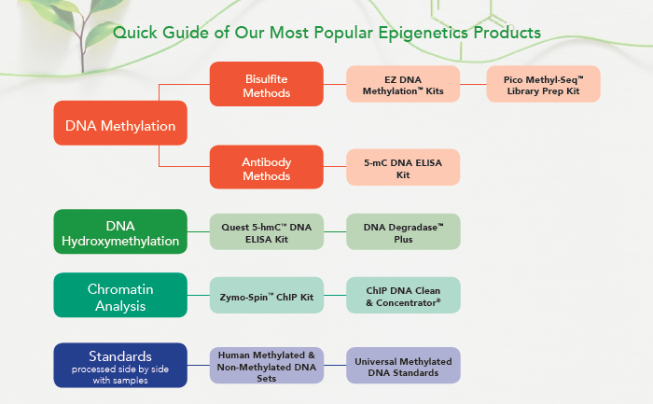


Slide 16


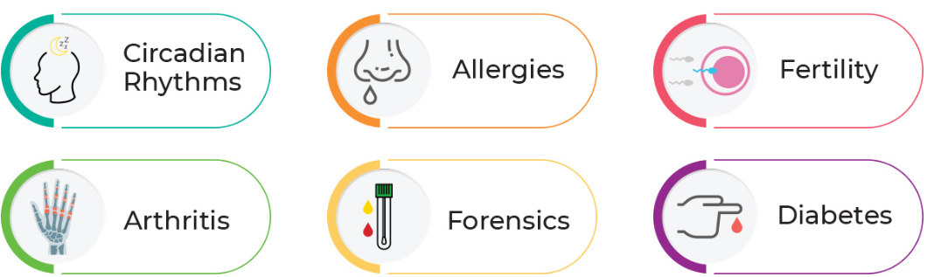
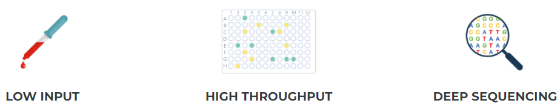

Potential Applications
SWARM® Technology

Slide 17

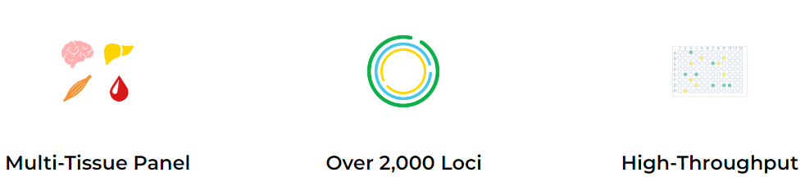

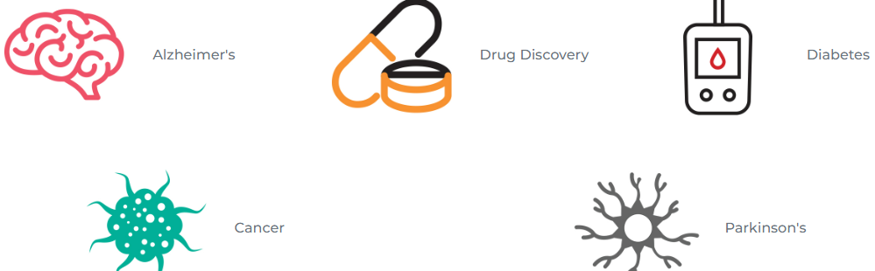


Slide 18

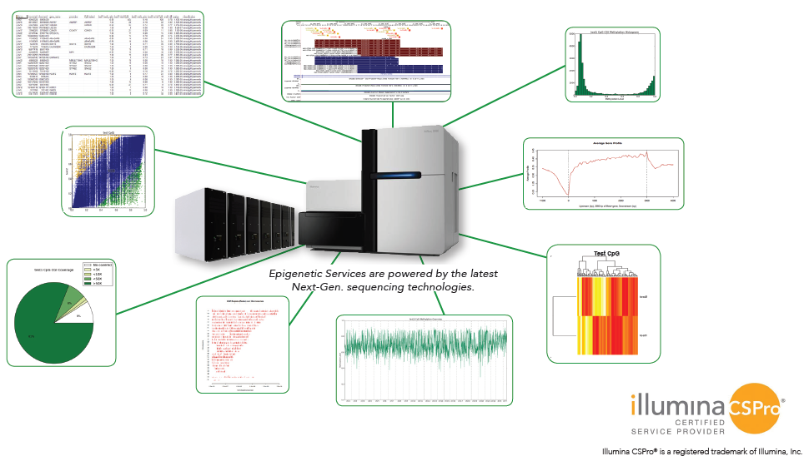

Slide 19


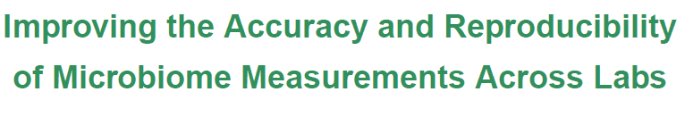

Slide 20
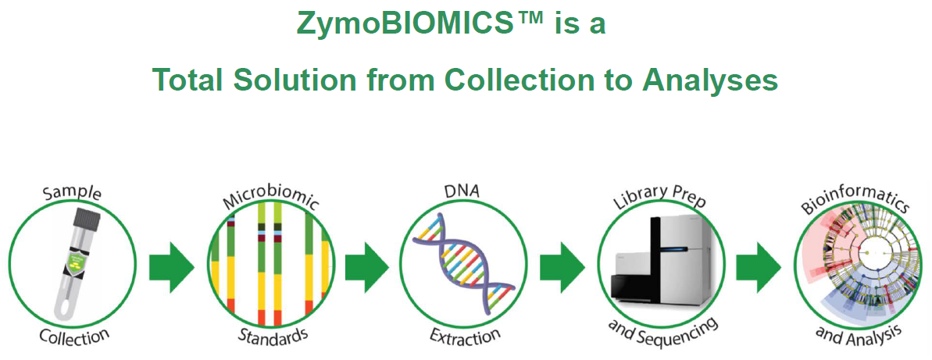


Slide 21




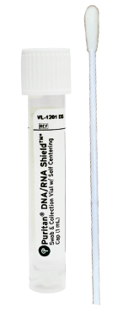

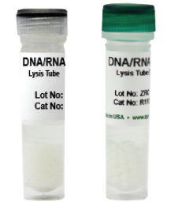
All Good Science Starts with Sample Collection
DNA/RNA Shield
DNA/RNA Shield Saliva Sputum
Blood
Collection
Tube
Swab &
Collection
Tube
Lysis
Tube
Tissue and Microbe
Fecal
Collection
Tube
Urine
Conditioning
Buffer
R1102
R1103
R1105
R1104
R1211-E
R1150
R1161-E
R1101
R1100-250

Slide 22
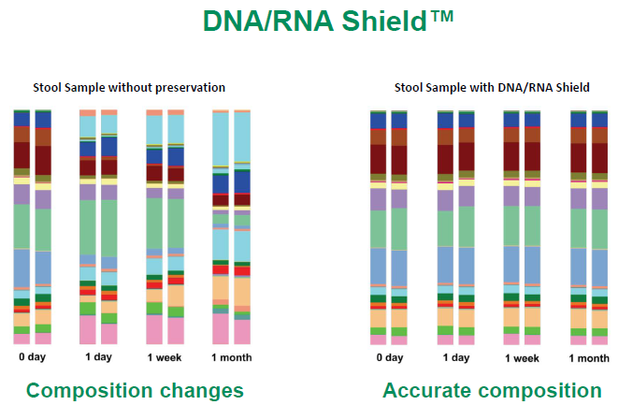

Slide 23







D6323
Fecal Reference
with TruMatrix™
Technology
D6300
ZymoBIOMICS
Microbial
Community Standard
D6320
ZymoBIOMICS
Spike-in Control I
(High Microbial Load)
D6331
ZymoBIOMICS
Gut Microbiome Standard
D6321
ZymoBIOMICS
Spike-in Control II
(Low Microbial Load)
D6305
ZymoBIOMICS Microbial
Community DNA Standard

Slide 24
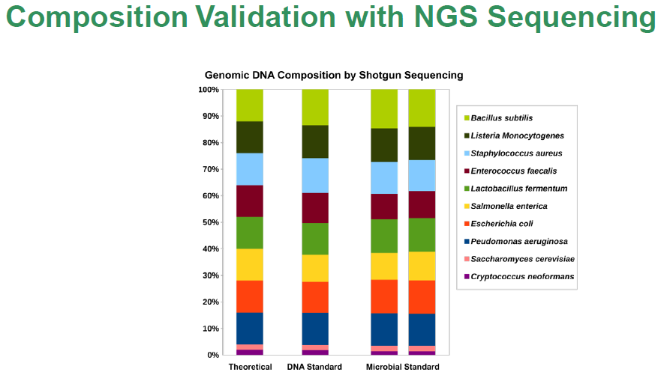

Slide 25
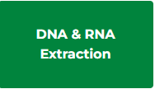

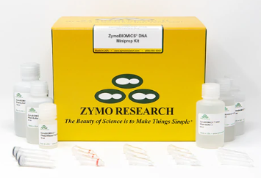
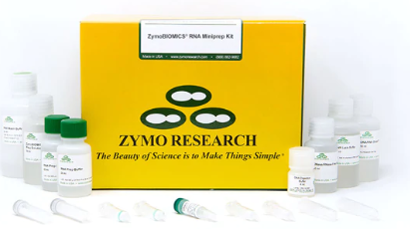
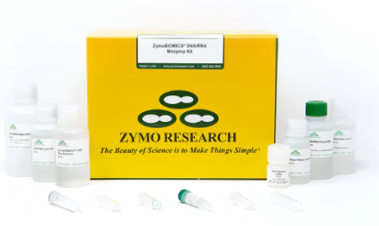
D4300
ZymoBIOMICS DNA Miniprep Kit
(Lysis Tubes)
D4300T
ZymoBIOMICS DNA Miniprep Kit
D4304
ZymoBIOMICS DNA Miniprep Kit
(No Lysis Matrix)
R2001
ZymoBIOMICS RNA Miniprep Kit
R2002
ZymoBIOMICS DNA/RNA Miniprep Kit
R2137
ZymoBIOMICS MagBead RNA
R2136
ZymoBIOMICS MagBead DNA/RNA

Slide 26

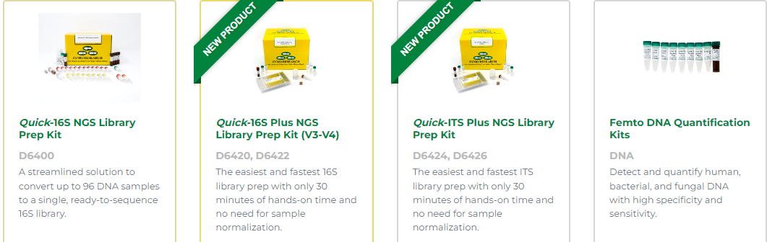
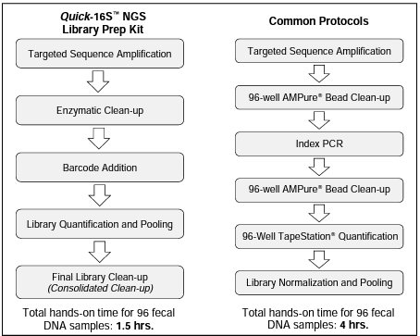

Slide 27


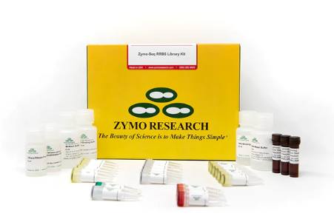
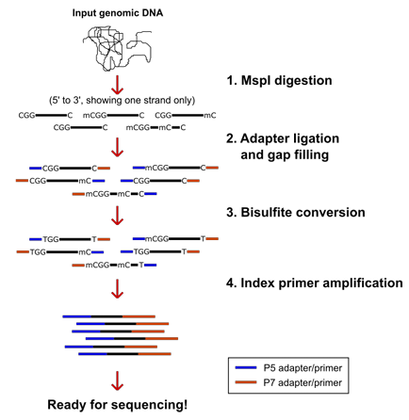

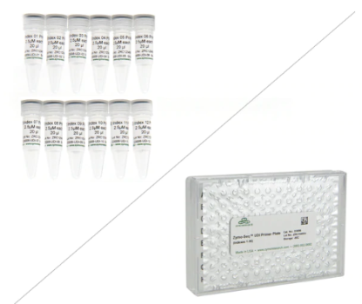
D3096
Zymo-Seq UDI Primer Plate
(Indexes 1-96)
D5461
Zymo-Seq RRBS Library Kit
(48 preps)
For multiplexing

Slide 28


Muchas gracias….
STAND Número 4

